Slide 1
Overflyt patienter med dødelige skader i hjernen til intensiv
– så bevares muligheden for organdonation
Notes:
Dansk Center for Organdonation (det nationale videnscenter for organdonation) har igennem en lang periode haft en indsats på alle landets akutmodtagelser for at sikre, at patienter med dødelige skader i hjernen overflyttes til intensiv. Formålet er at give dem, der ønsker at donere deres organer, mulighed for det. Den mulighed gives ved, at akutmodtagelserne overflytter disse patienter til intensiv, hvor organdonation kan finde sted efter gældende retningslinjer.
Indsatsen består af 10 initiativer, som skal styrke indsatsen i akutmodtagelserne. Initiativerne er udarbejdet af Dansk Center for Organdonation i samarbejde med en arbejdsgruppe bestående af fagfolk fra landets akutmodtagelser, neurokirurgiske og neurointensive afdelinger.
Find rapporten med de 10 initiativer på www.organdonation.dk under fanen Fagperson → Din afdeling → Akutmodtagelser.
https://organdonation.dk/fagperson/din-afdeling/akutmodtagelser/

Slide 2

National strategi – hospitalernes indsats
Organdonation er en
fælles indsats
for hele hospitalet
Alle, som vil og kan
donere deres organer, når de dør på hospitalet, skal have mulighed for det
Notes:
I Danmark har vi en national målsætning om, at alle, som vil og kan donere deres organer, når de dør på hospitalet, skal have mulighed for det. Organdonation er således en fælles hospitalsopgave.
Akutmodtagelsen kan have patienter, hvor organdonation kan blive en mulighed. Men for at organdonation kan finde sted, skal disse patienter overflyttes fra akutmodtagelsen til intensiv og respiratorbehandles, fremfor at overflyttes til en sengeafdeling. På intensiv vil patienterne blive tilsluttet en respirator, og muligheden for organdonation vil kunne vurderes.
Folketinget vedtog i 2014 en national handlingsplan for organdonation, som indeholdt 23 initiativer, der skal styrke organdonation og transplantation i Danmark.
På baggrund af den nationale handlingsplan udsendte Sundhedsstyrelsen i 2015 en anbefaling til regionerne om at iværksætte en række initiativer, der skal medvirke til at øge antallet af organdonorer i Danmark. Et af initiativerne er, at visitationen i akutmodtagelser og på hospitalet skal prioritere, at patienter med cerebrale skader, som kan føre til hjernedød, bliver overflyttet til intensiv.

Slide 3

Hvilke patienter skal overflyttes til intensiv?
Følgende kriterier skal være opfyldt, når en patient overflyttes til intensiv med henblik på at bevare muligheden for organdonation:
Patienten har en dødelig skade i hjernen
Alle behandlingsmuligheder med henblik på overlevelse er udtømte
Notes:
Langt de fleste patienter med en akut svær skade i hjernen bliver allerede overflyttet til intensiv med henblik på behandling efter gældende retningslinjer.
Der er dog stadig patienter, hvis behandling afsluttes i akutmodtagelsen, fordi de vurderes til ikke at kunne overleve, eller som flyttes til en sengeafdeling til kærlig pleje og behandling, og dermed ikke får mulighed for at donere deres organer, selvom det kan have været deres ønske. Det kan fx være patienter med hjerneblødninger, blodpropper i hjernen eller ældre patienter med traumatiske blødninger, hvor der ikke er behandlingsmuligheder med henblik på overlevelse.
De patienter, som man skal være opmærksom på at overflytte fra akutmodtagelsen til intensiv, er de patienter, der har en dødelig skade i hjernen, og hvor alle behandlingsmuligheder med henblik på overlevelse er udtømte.

Slide 4

Overflyt uanset alder og komorbiditet
Høj alder (den ældste donor i Danmark var 92 år)
Komorbiditet (fx diabetes)
Livsstilsfaktorer (fx rygning og alkohol)
Der er ingen absolutte eksklusionskriterier for, hvem der kan blive organdonor.
Notes:
Overvej altid, om patienter med dødelige skader i hjernen skal overflyttes til intensiv, også når der ikke er behandlingsmuligheder med henblik på overlevelse.
Høj alder, komorbiditet eller livsstil udelukker som udgangspunkt ikke organdonation.
For at organdonation kan blive en mulighed, er det afgørende, at patienten overflyttes til intensiv.

Slide 5
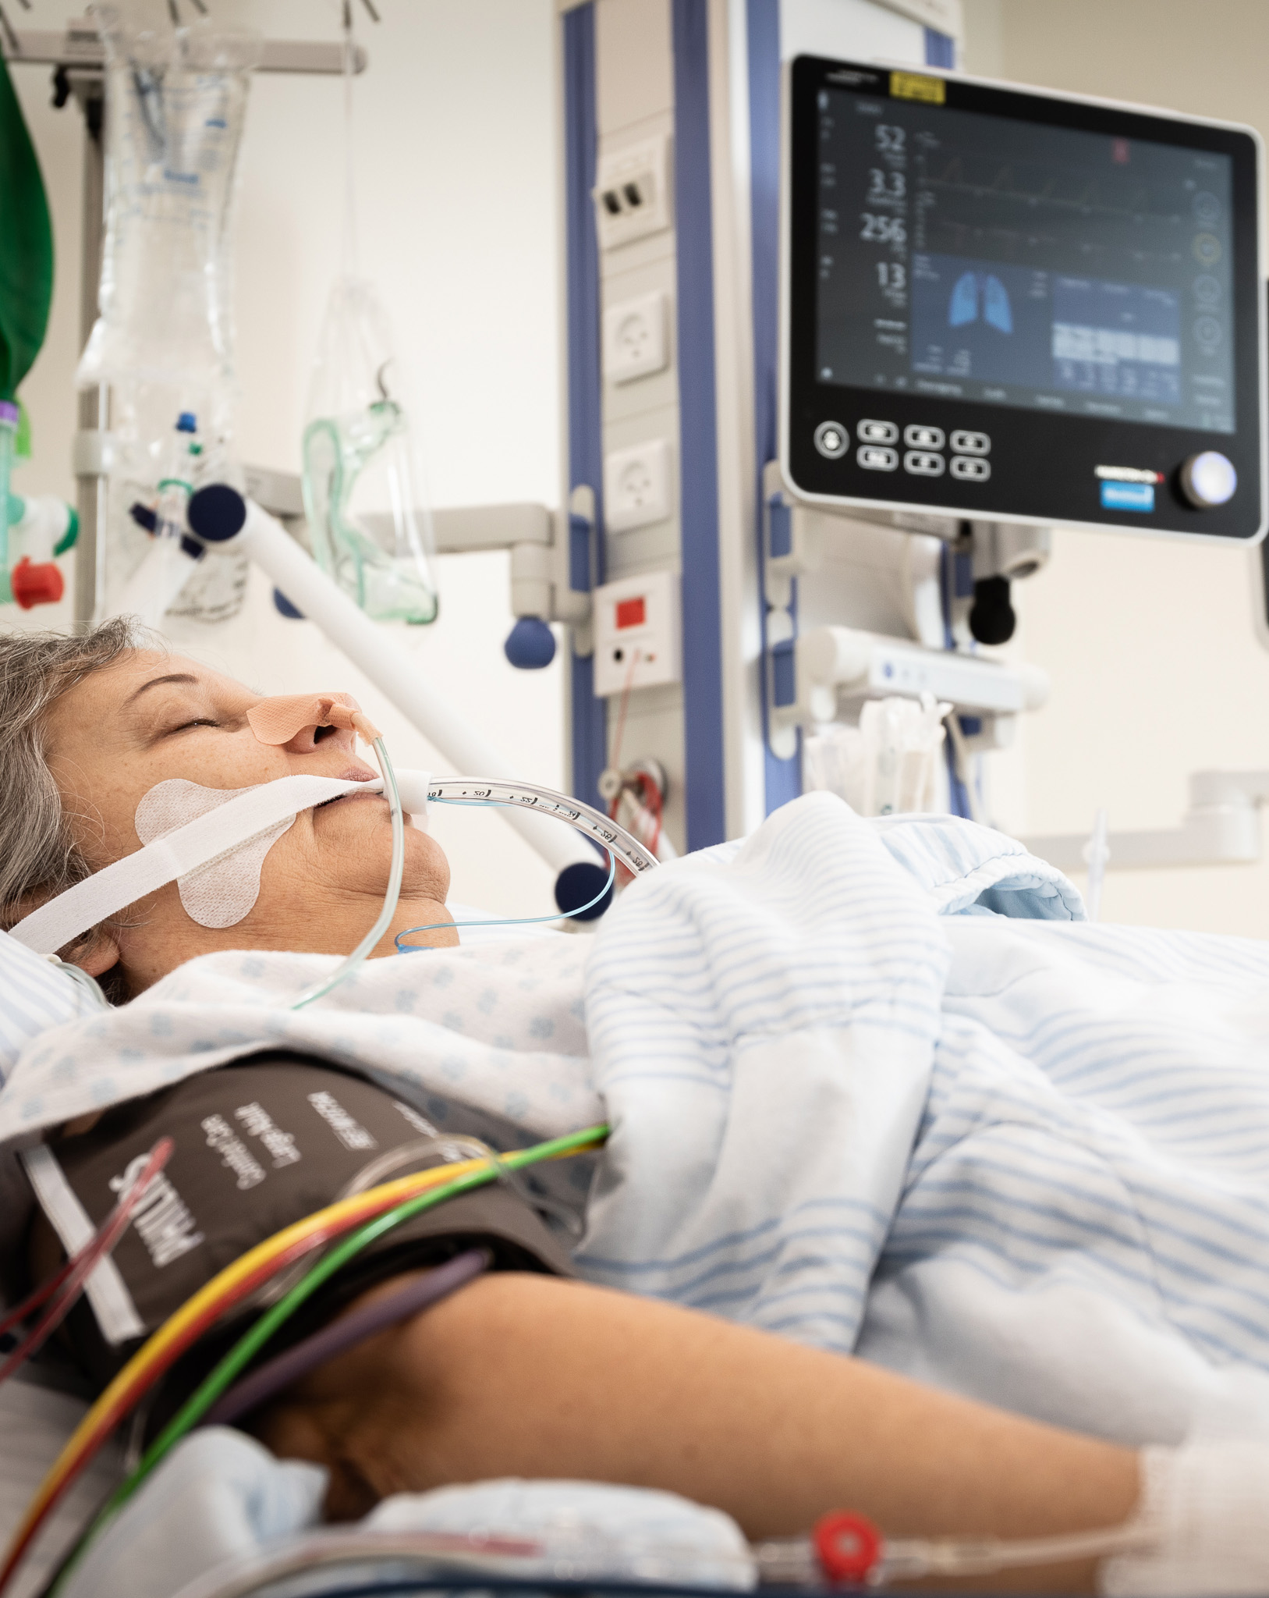
Overflyt patienten til intensiv
Når patienten overflyttes til intensiv, kan man:
Opfylde patientens ønske om organdonation
Afklare, om organdonation er mulig
Notes:
Overflytningen af patienten til intensiv opretholder muligheden for organdonation. Patienten kan have haft et ønske om at blive organdonor. Ønsket om at donere sine organer kan dog kun blive opfyldt, hvis patienter med dødelige skader i hjernen overflyttes til intensiv og kommer i respiratorbehandling. Overflytning til intensiv vil således være et udtryk for respekt for patientens autonomi.
Ydermere vil overflytning til intensiv give patienten mulighed for videre udredning af, om patienten kan blive organdonor.

Slide 6
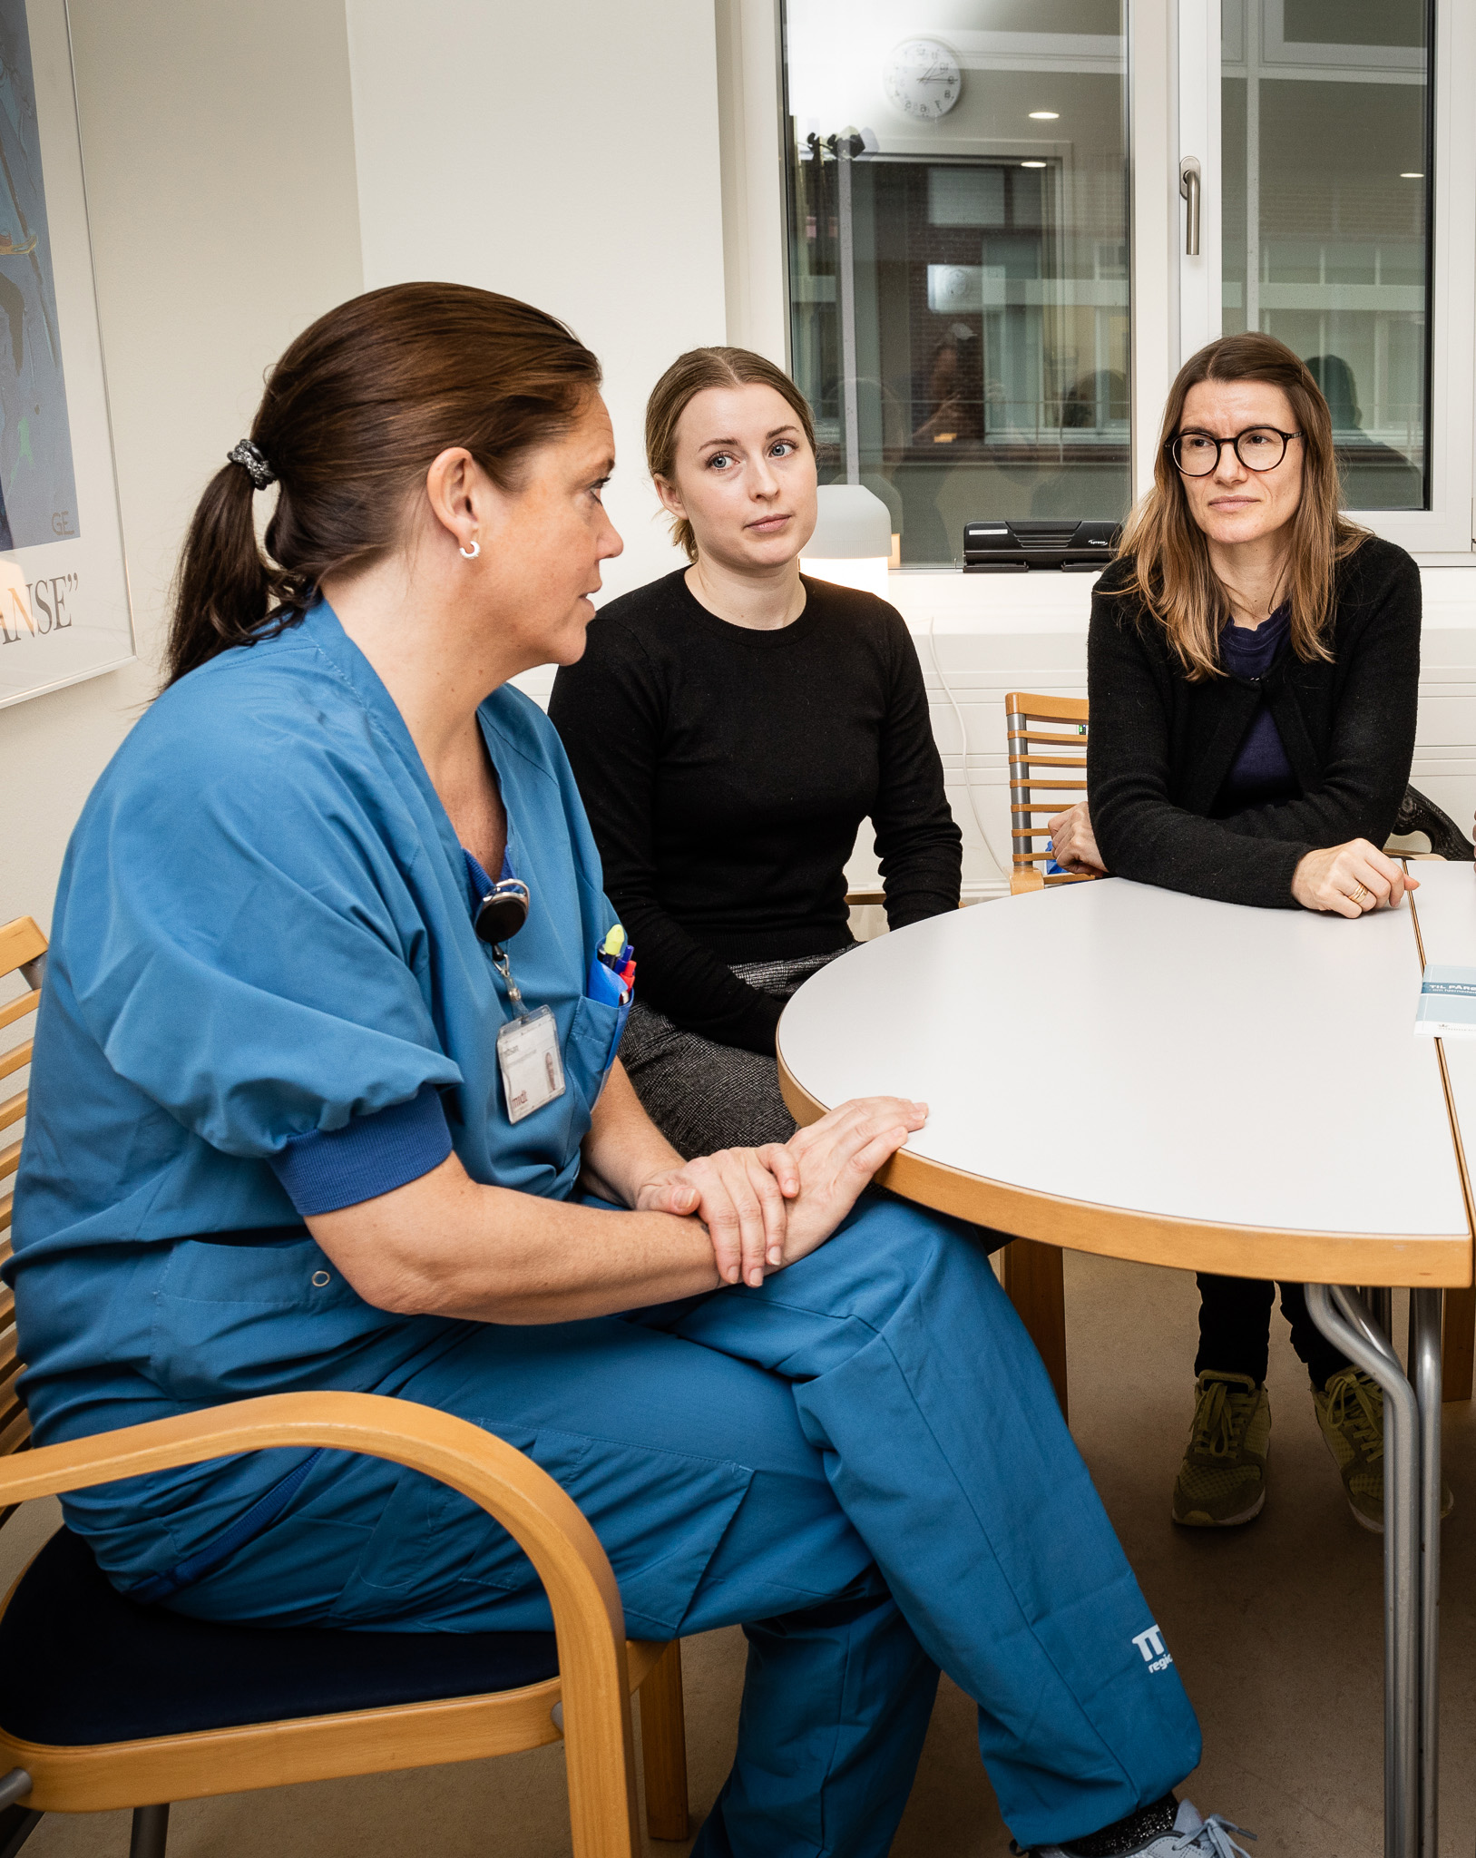
Hvornår skal de pårørende informeres om organdonation?
I akutmodtagelsen skal man ikke tale med de pårørende om organdonation
Personalet på intensiv varetager samtalen, hvis organdonation bliver en mulighed
Personalet på intensiv har særlig viden om, hvornår samtalen om organdonation skal tages med de pårørende og indgående kendskab til hele organdonationsforløbet
Notes:
Når en patient overflyttes fra akutmodtagelsen til intensiv, er det nok at informere de pårørende om overflytningen til intensiv uden at nævne muligheden for organdonation.
Hav fokus på overflytningen
Det er nok at informere de pårørende om overflytningen til intensiv uden at nævne muligheden for organdonation. Det er for tidligt. Det kan for de pårørende, som blot forsøger at skabe overblik, opleves meget voldsomt, hvis det bringes op allerede i akutmodtagelsen.
Hvad kan man sige til de pårørende?
"Med en overflytning til intensiv får vi mere tid til at følge patienten tæt og vurdere næste skridt.”
"Situationen er meget alvorlig. Vi overflytter patienten til intensiv, så der kan blive gjort alt, hvad man kan for patienten."
"Situationen er meget alvorlig. Derfor overflytter vi patienten til intensiv."

Slide 7
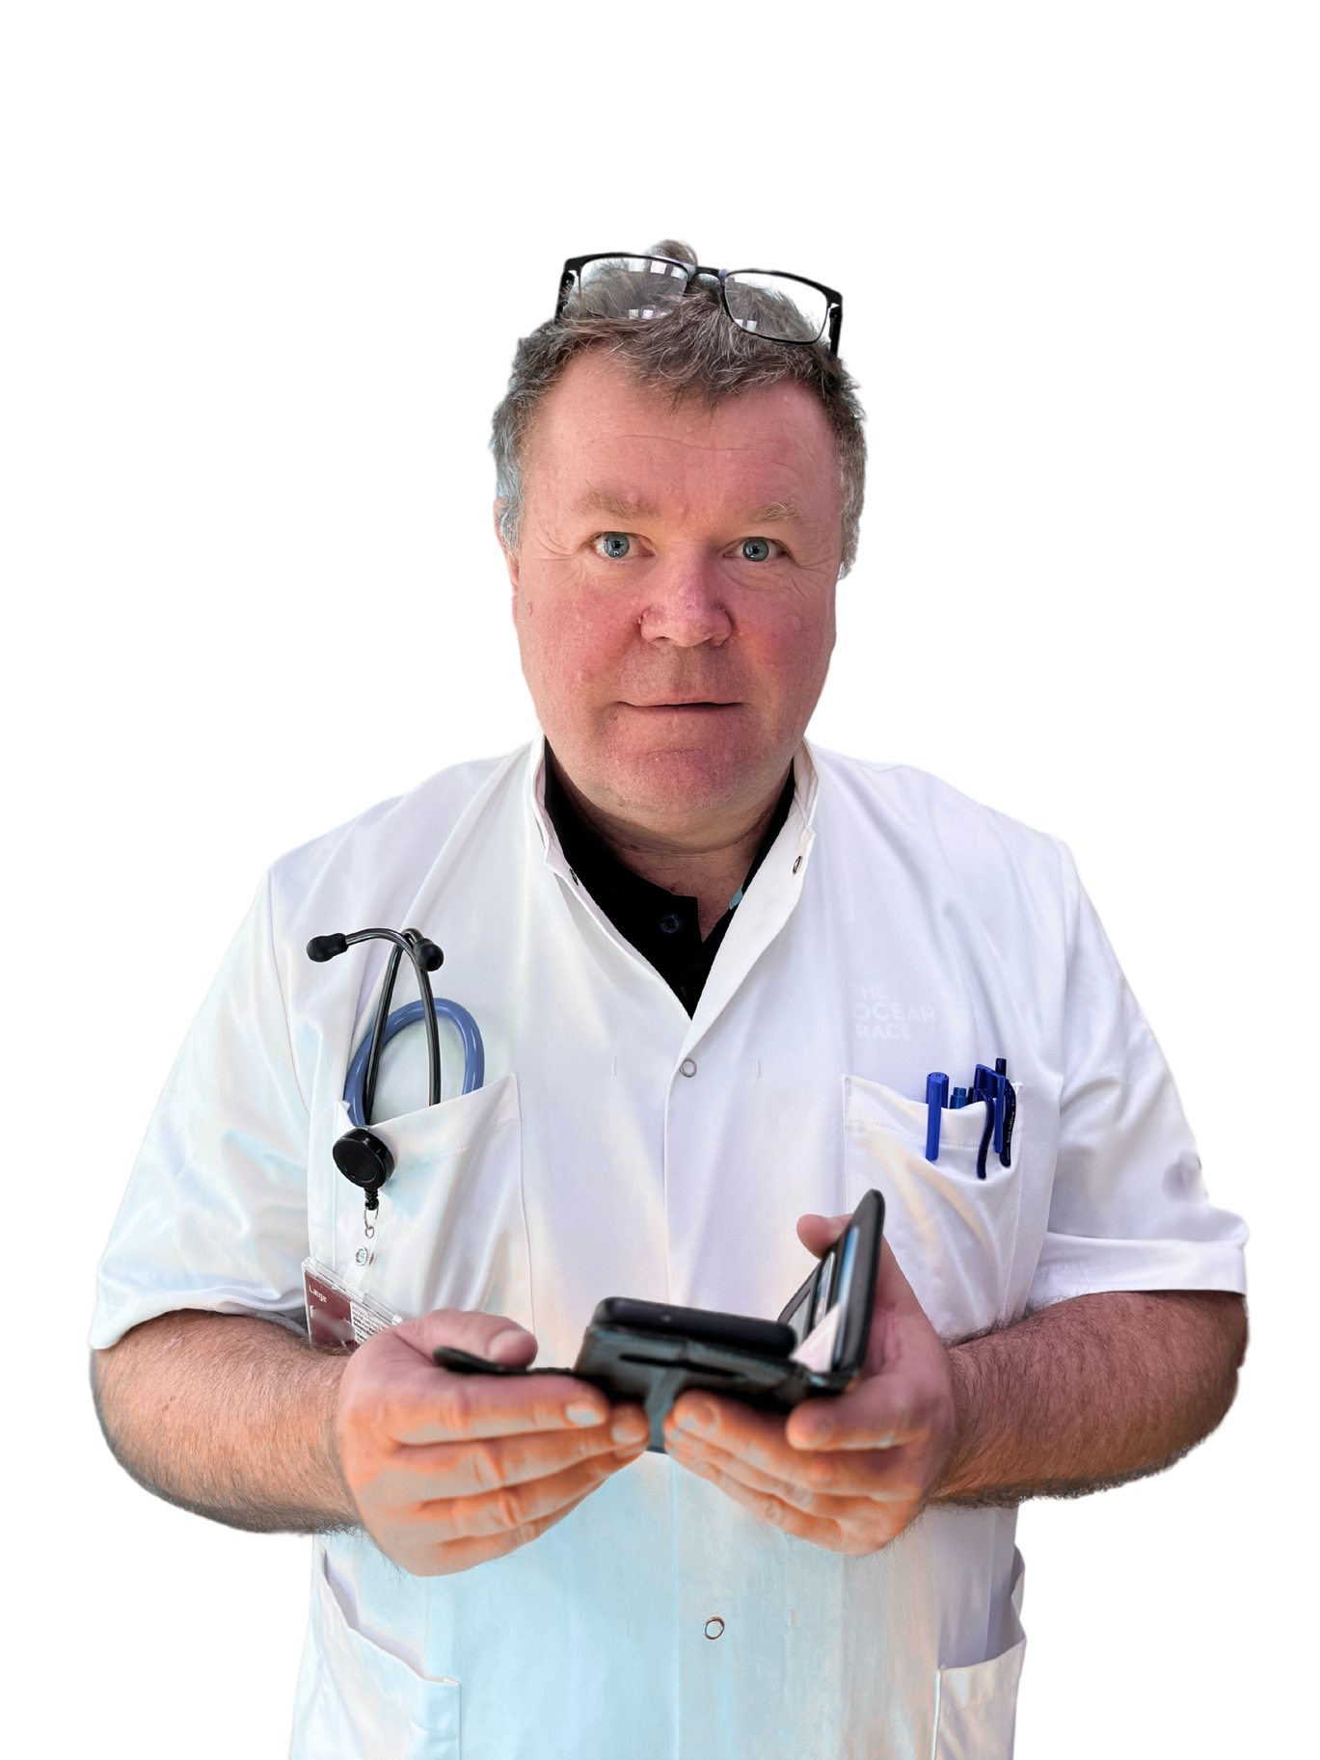
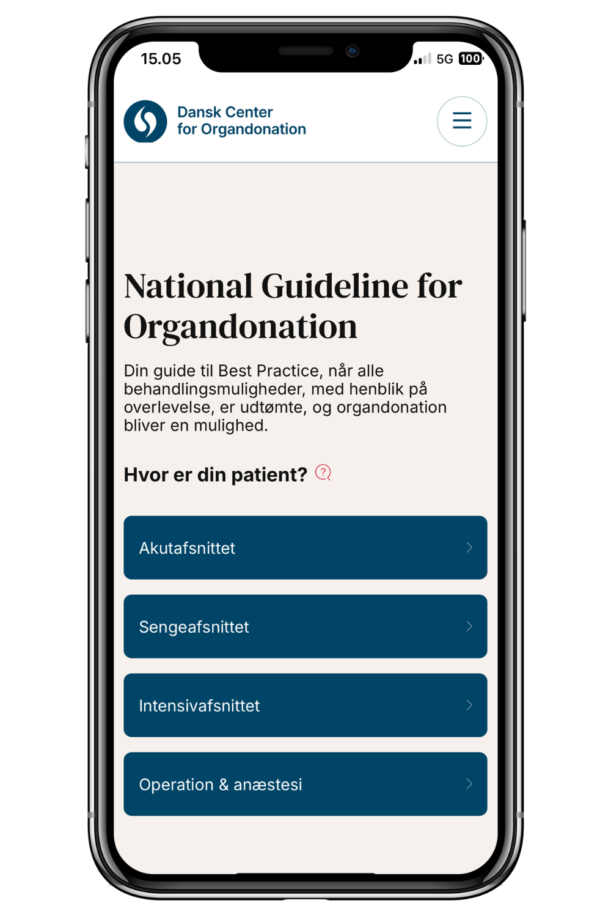
Den Nationale Guideline for Organdonation
www.nationalguideline.organdonation.dk
- Nu også til akutmodtagelsen
Din guide til
Relevante patientgrupper
Kriterier for overflytning til intensiv
Notes:
National Guideline for Organdonation henvender sig nu også til personalet i akutmodtagelsen.
I guideline finder I information om
• Hvornår en patient skal overflyttes til intensiv
• Hvordan overflytningen til intensiv håndteres

Slide 8
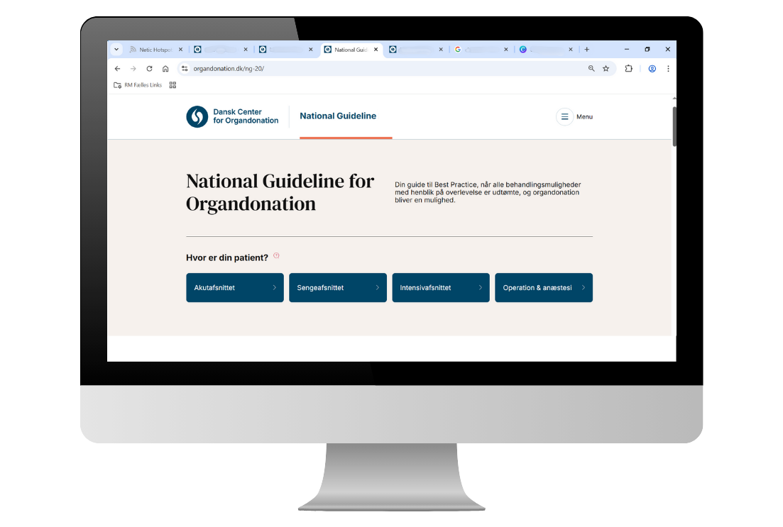
Den Nationale Guideline for Organdonation
Gå til: www.nationalguideline.organdonation.dk
Se guidelinen på mobil og computer
nationalguideline.organdonation.dk
Notes:
National Guideline for Organdonation kan bruges på både mobil og computer.

Slide 9
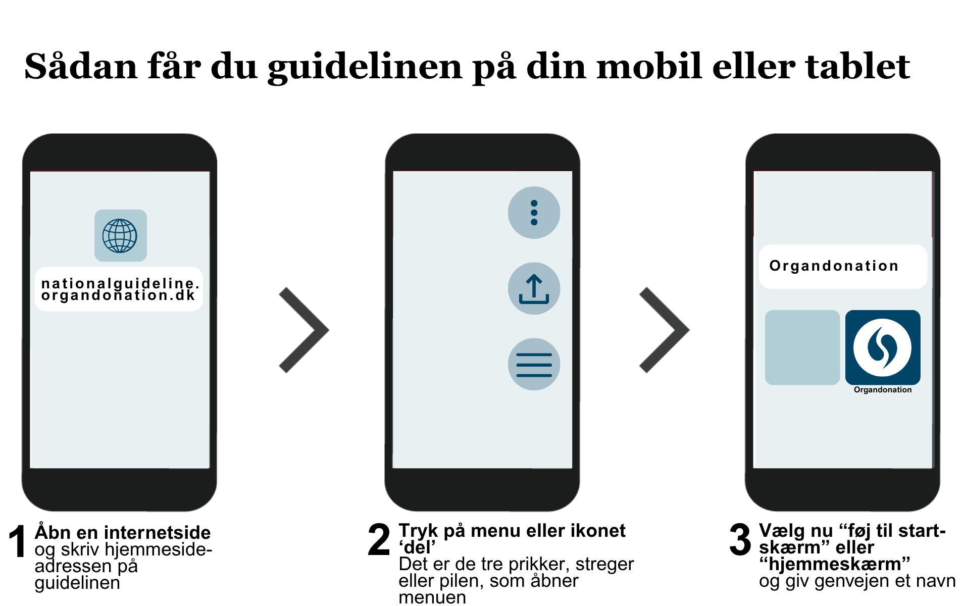

Sådan får du guidelinen på din mobil eller tablet
nationalguideline.
organdonation.dk
Iphone - Safari
Android – Google Chrome eller Edge
Notes:
Hav altid guidelinen klar på telefonen
Gå på internettet - Indtast nationalguideline.organdonation.dk
Ved Iphone – brug Safari
Ved Android – brug Google/Chrome eller Edge
Tryk på ‘menu’ / delingsikonet og tryk ”Føj til startskærm” eller ”hjemmeskærm”
Brug for mere hjælp? Følg linket på forsiden af guidelinen (scroll ned)
Brug for en detaljeret vejledning til, hvordan man gør?
Scroll ned, når du er på forsiden af guidelinen og følg linket.
Så har vi forsøgt at lave en detaljeret vejledning; stadig kun 5-6 tryk på mobilen, og så har man den liggende blandt sine andre apps.
Vi har forsøgt at lave vejledninger, så vi rammer så mange som muligt: Men vær opmærksom på, at det kan se forskelligt ud, alt efter om man bruger iphone eller android – samt i forhold til, hvilken internetbrowser, man bruger.

Slide 10

Vil du vide mere?
Relevant information om organdonation
for personale i akutmodtagelsen:
https://organdonation.dk/fagperson/din-afdeling/akutmodtagelser/
Notes:
Dansk Center for Organdonation har samlet information henvendt til personale i akutmodtagelsen på www.organdonation.dk under fanen Fagperson → Din afdeling → Akutmodtagelser.

